Slide 1
FD2NN 4f Multi-layer Sweep
실험 결과 보고
Architecture: Input → Lens(f) → [Mask₁→ASM(z)→...→Mask₅] → Lens(f) → Focal Lens(6.5mm) → PIB
Sweep: f ∈ {10, 25}mm × z ∈ {1, 3, 5}mm = 6 configs | Loss: focal_raw_received_power
2026-04-06 | D2NN Lab

Slide 2
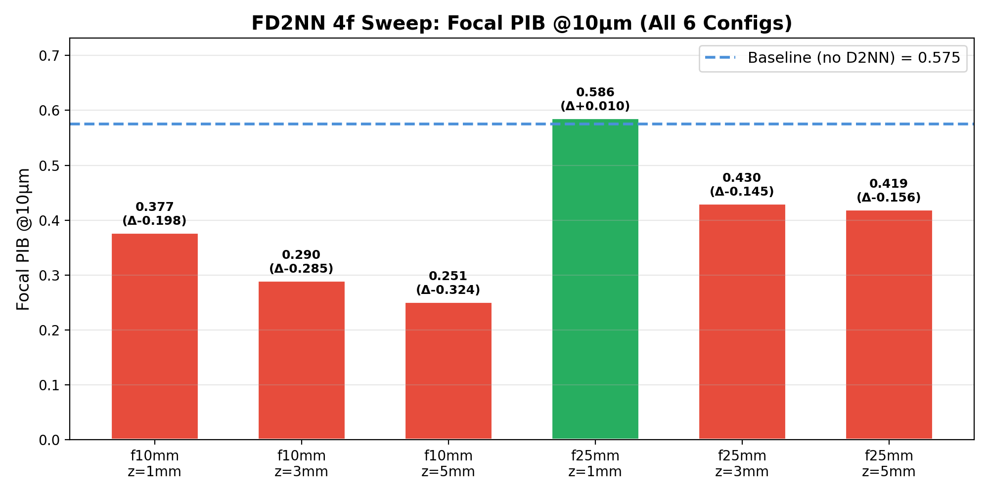
Focal PIB @10μm — 전체 결과

Slide 3
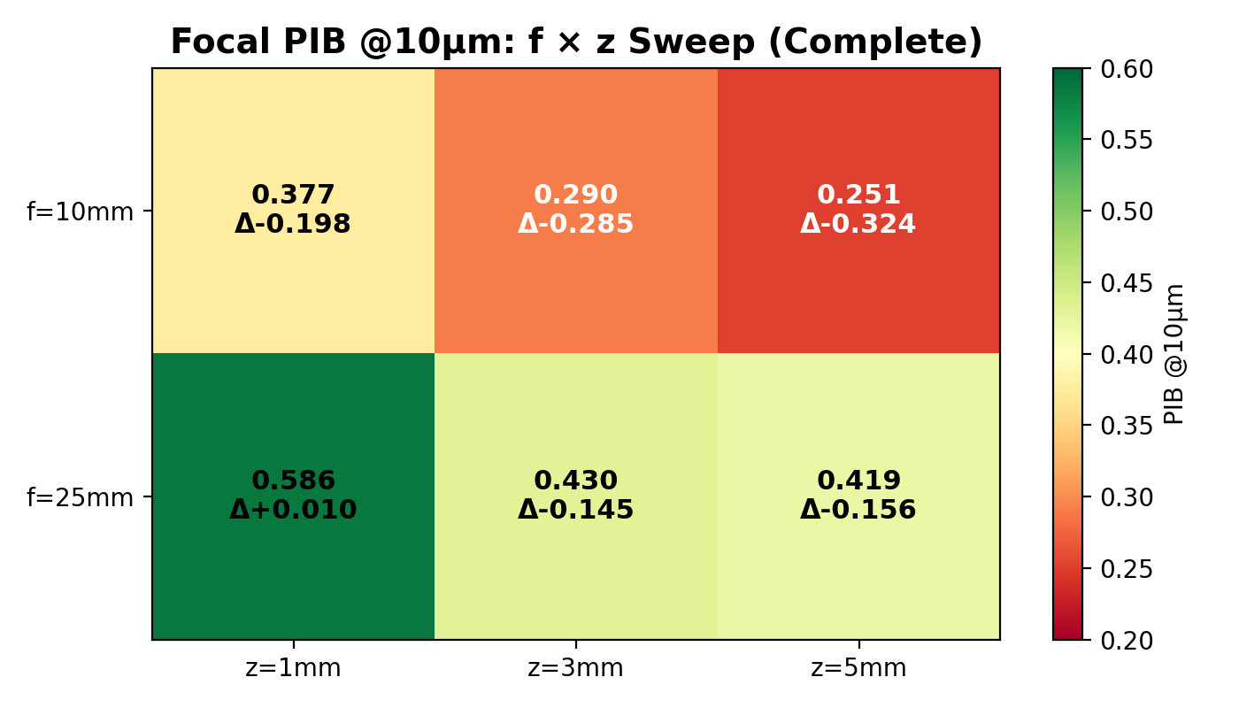
f × z Sweep Heatmap

Slide 4
정량적 결과 요약
Config | f (mm) | z (mm) | dx_f (μm) | z/z_R | fPIB@10μm | Δ PIB | CO | TP
f10mm_z1mm | 10 | 1 | 7.6 | 0.67 | 0.377 | -0.198 | 0.204 | 1.000
f10mm_z3mm | 10 | 3 | 7.6 | 2.0 | 0.290 | -0.285 | 0.190 | 1.000
f10mm_z5mm | 10 | 5 | 7.6 | 3.3 | 0.251 | -0.324 | 0.174 | 1.000
f25mm_z1mm | 25 | 1 | 18.9 | 0.028 | 0.586 | +0.010 | 0.249 | 1.000
f25mm_z3mm | 25 | 3 | 18.9 | 0.083 | 0.430 | -0.145 | 0.220 | 1.000
f25mm_z5mm | 25 | 5 | 18.9 | 0.139 | 0.419 | -0.156 | 0.218 | 1.000
Baseline (no D2NN): fPIB@10μm = 0.575, CO = 0.268
f=10mm: 모두 baseline 미달
z/z_R > 0.67 → defocus 심각
학습이 PIB 0.3%→37.7%로 복구했지만
baseline(57.5%)까지 못 도달
f=25mm: baseline과 동등
z/z_R < 0.1 → defocus 없음
baseline에서 시작하지만
회절 mixing 부족 → Δ=+0.01

Slide 5
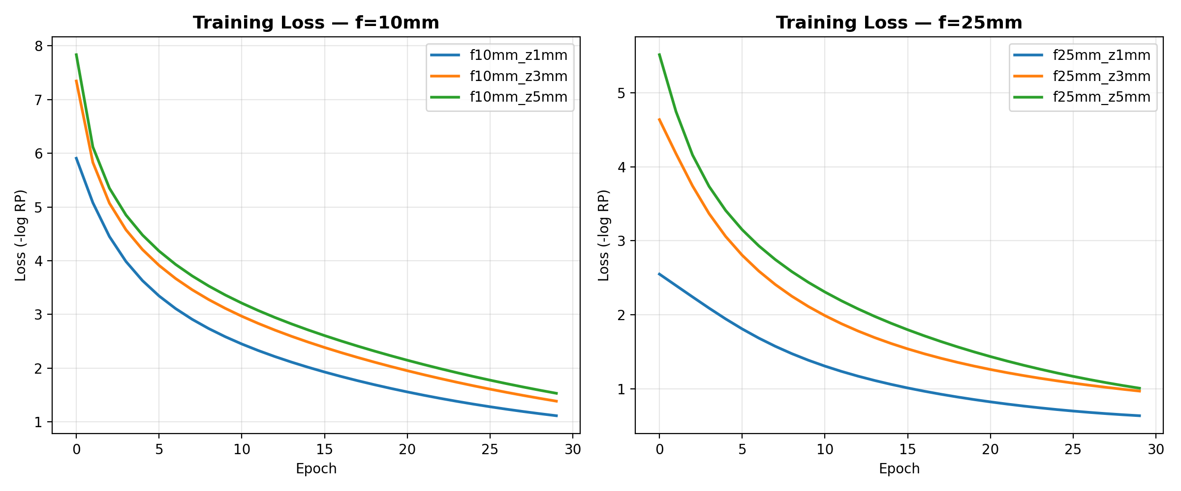
Training Loss Curves
f=10mm: loss > 1.0 (exp(-1.0) ≈ 37% RP). z↑일수록 수렴이 느리고 final loss 높음.
f=25mm: loss < 1.0 달성 (exp(-0.63) ≈ 53% RP). 더 효율적인 에너지 집중.

Slide 6
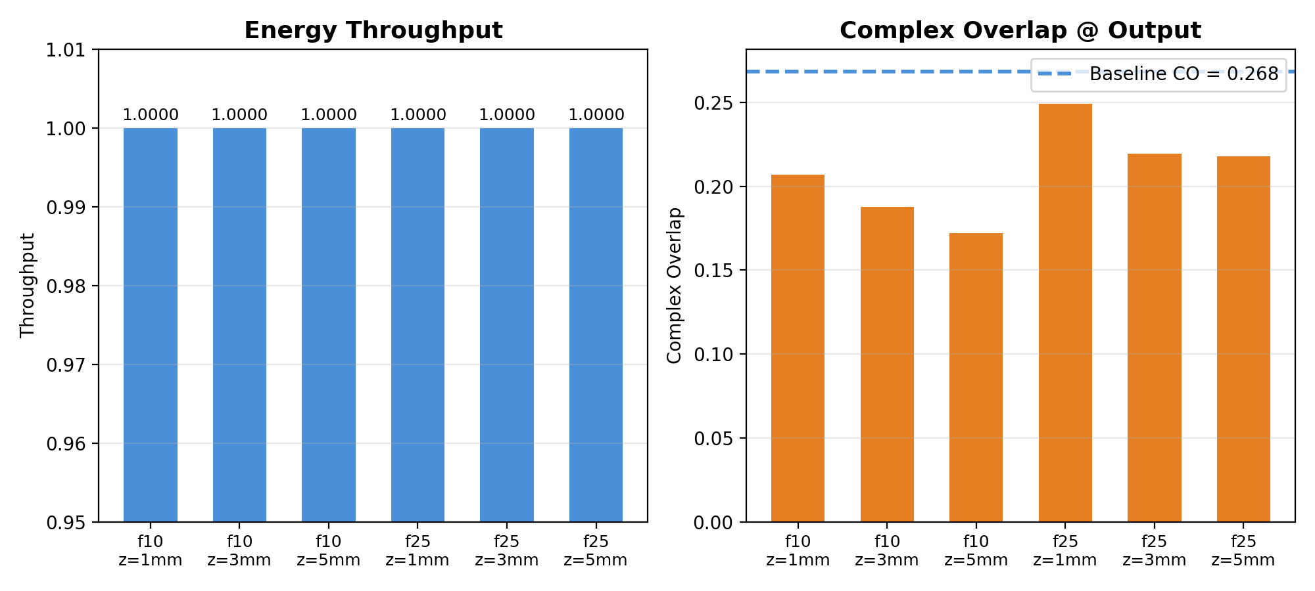
Throughput & Complex Overlap
Throughput ≈ 1.0 (모든 config에서 에너지 보존). CO는 모두 baseline(0.268) 미달 — static mask의 근본적 한계.

Slide 7
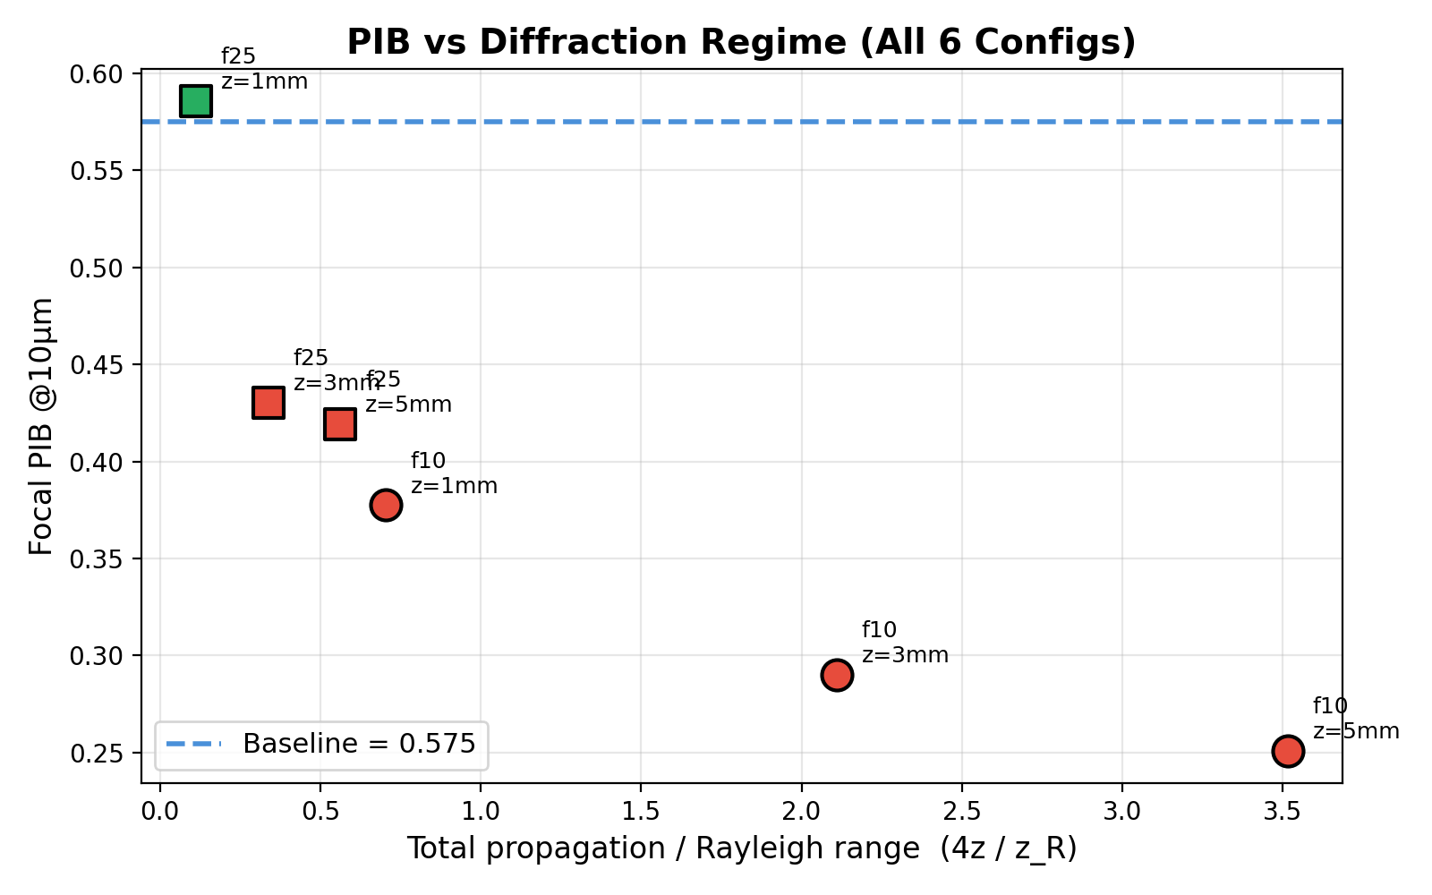
물리적 해석: Diffraction Regime

Slide 8
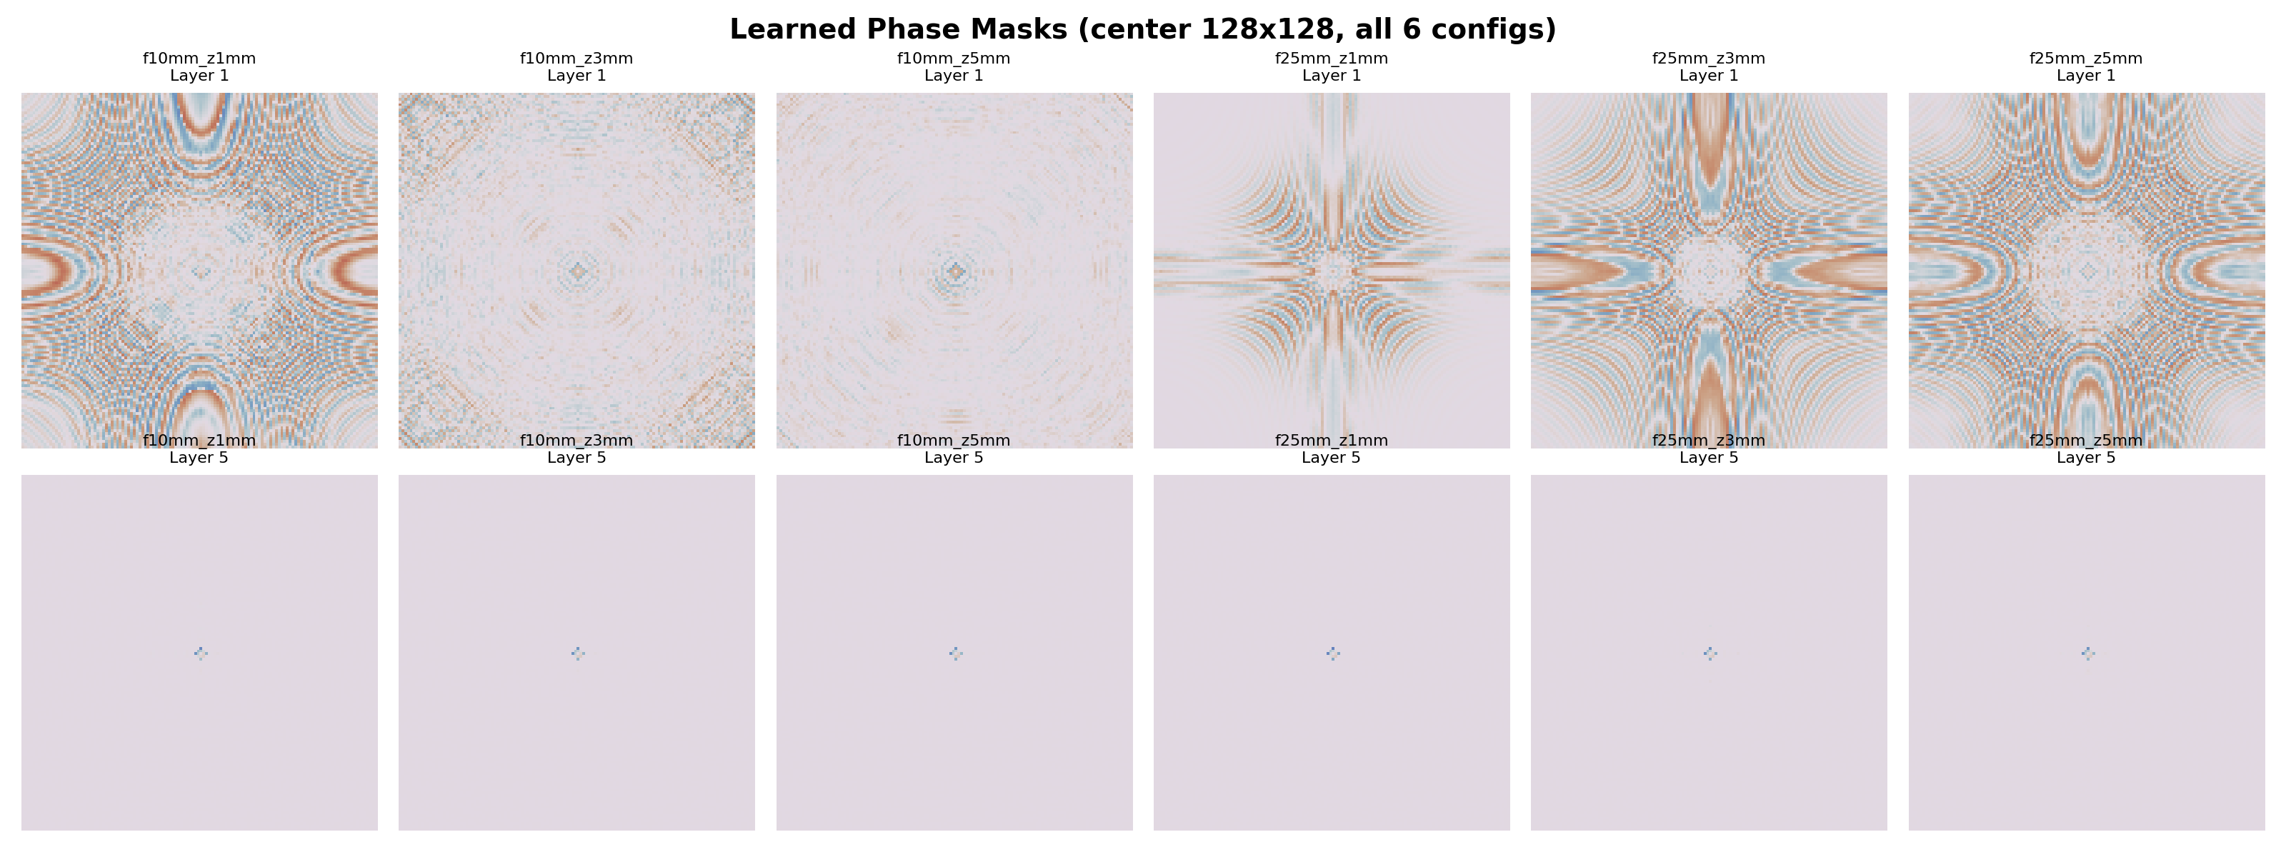
학습된 Phase Masks (Layer 1 & 5)
f=10mm masks: 강한 패턴 (학습이 defocus 보상 시도). f=25mm masks: 약한 패턴 (거의 flat → 기존 빔 유지).

Slide 9
결론 및 시사점
1. f-z 딜레마 확인
f↓: 회절 mixing 강하지만 defocus로 baseline 미달 (최대 -0.324)
f↑: 안정적이지만 회절 mixing 약해 실질 효과 없음 (+0.010)
2. Spatial D2NN 대비 열위
Spatial D2NN: PIB +0.240 (mode conversion) vs FD2NN: PIB +0.010 (Fourier 위상 보정 한계)
3. 근본 원인: Static mask로 랜덤 위상 보정 불가
Wiener filter 최적해 H_opt → 0. PSD가 단순해도 개별 realization의 θ(κ)는 매번 랜덤.
4. 향후 방향
Adaptive mask (CNN 기반 per-input mask 생성) 또는 Spatial D2NN에 집중.

